Slide 1

移动互联网应用开发技术
河南大学软件学院

Slide 2
本章内容
Android 的版本
Android平台结构
Android 应用基础知识
工作流
创建Android项目
Android 调试桥 (adb)
使用 Logcat 写入和查看日志

Slide 3

Android 的版本
Android操作系统最初是由安迪·鲁宾（Andy Rubin）开发出的，后来被Google收购，并于2007年11月5日正式向外界展示了这款系统。随后Google以Apache开源许可证的授权方式，发布了Android操作系统的源代码。

Slide 4
Android 的版本
平台版本 | API 级别 | VERSION_CODE | 备注 | 备注
Android 13.0 | 33 | TIRAMISU
Android 12L | 32 | S_V2
Android 12.0 | 31 | S
Android 11.0 | 30 | R
Android 10.0 | 29 | Q
Android 9.0 | 28 | P
Android 8.1 | 27 | O_MR1
Android 8.0 | 26 | O
Android 7.1.1 | 25 | N_MR1
Android 7.0 | 24 | N
Android 6.0 | 23 | M
Android 5.1 | 22 | LOLLIPOP_MR1
Android 5.0 | 21 | LOLLIPOP
Android 4.4W | 20 | KITKAT_WATCH | 仅限 KitKat for Wearables
Android 4.4 | 19 | KITKAT

Slide 5
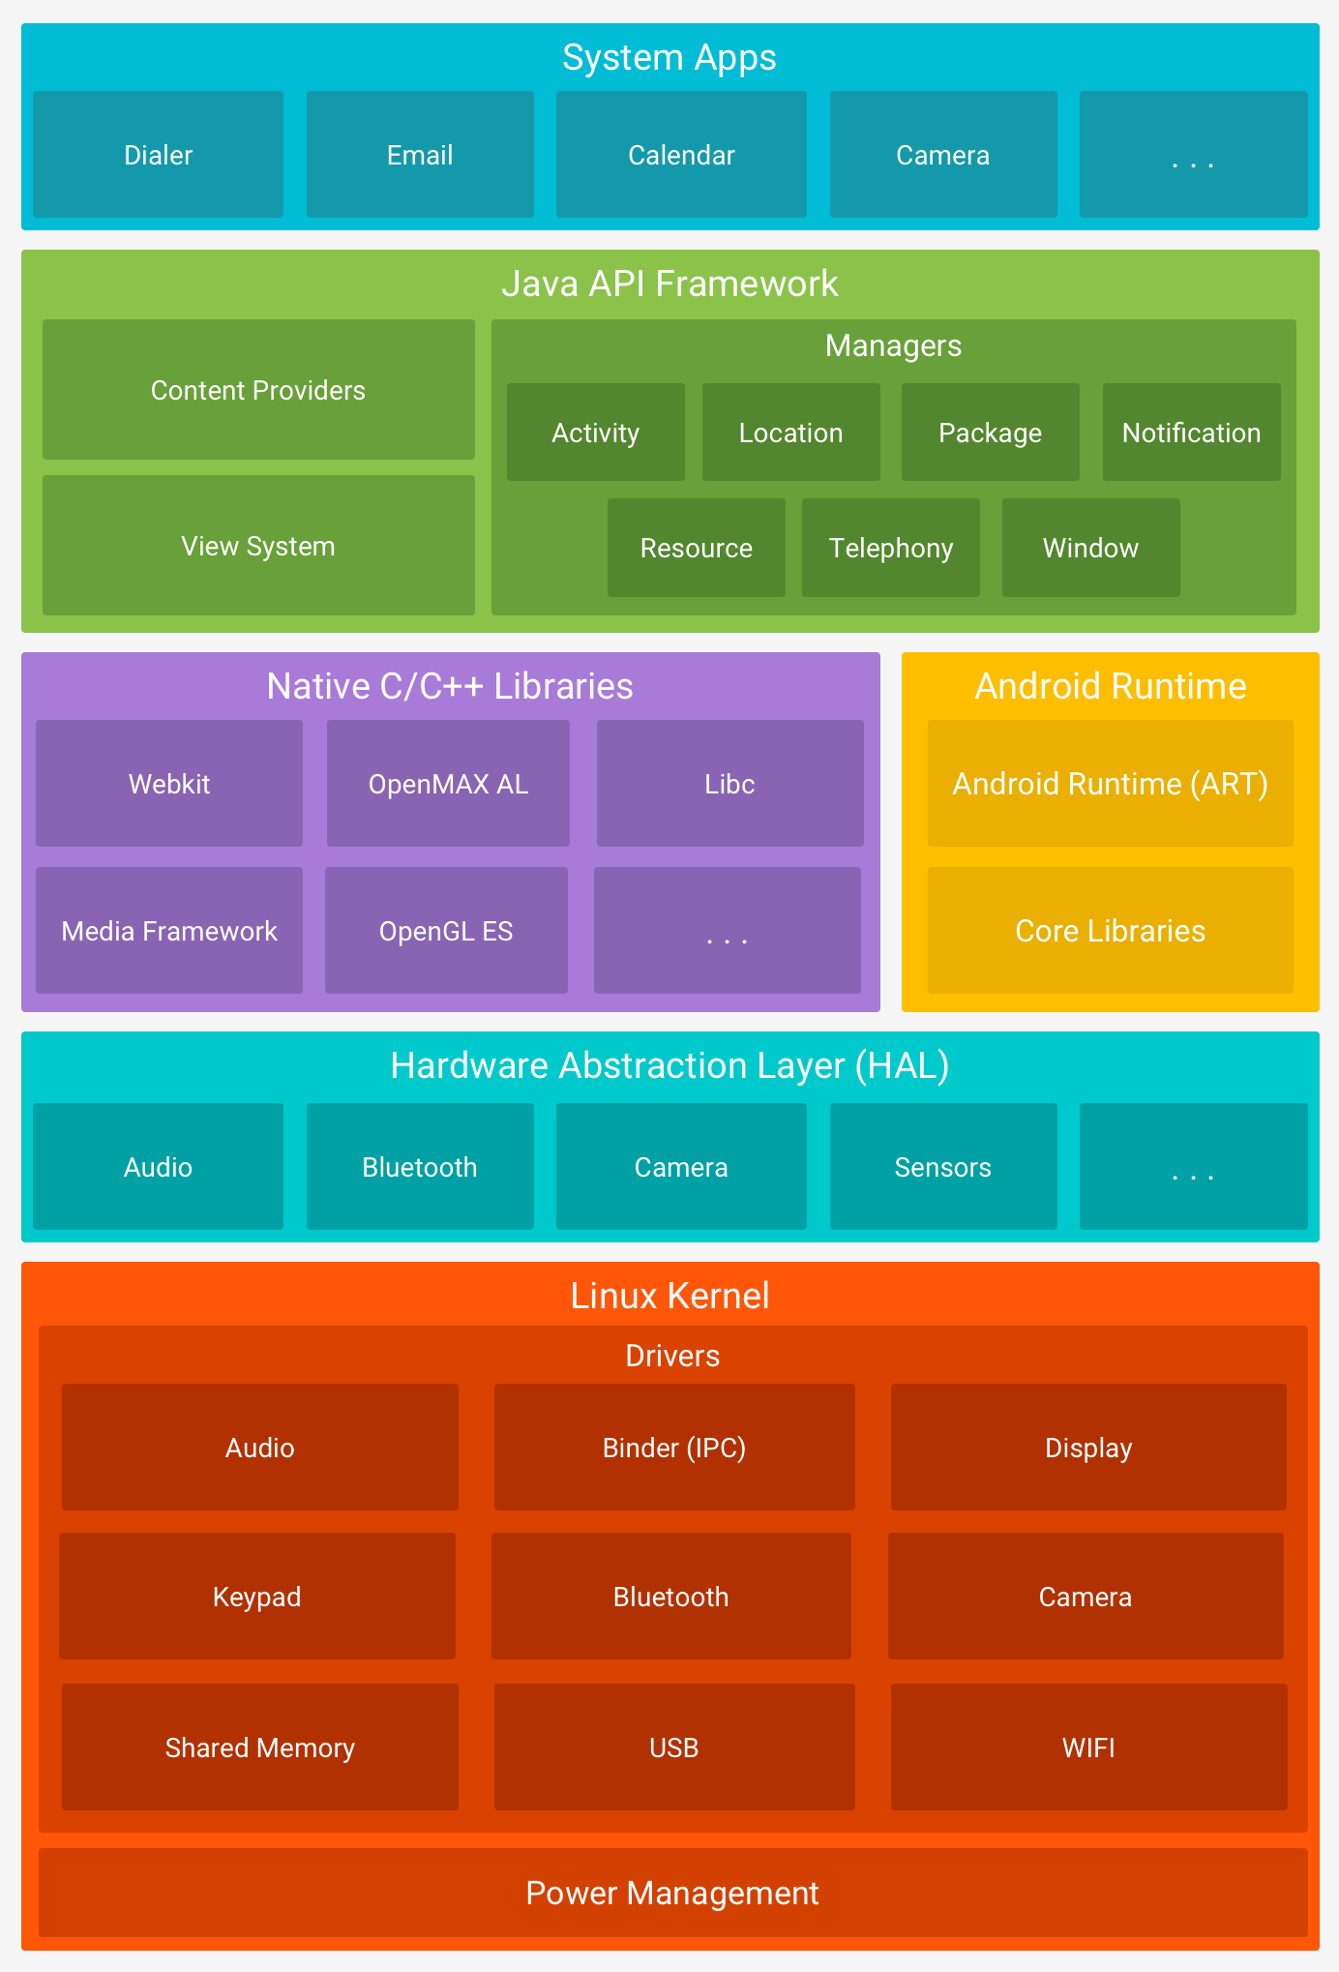
Android平台结构

Slide 6
Android 应用基础知识
Android 应用采用 Java 或者 Kotlin 编程语言编写。Android SDK 工具将您的代码 — 连同任何数据和资源文件 — 编译到一个 APK：Android 软件包，即带有 .apk 后缀的存档文件中。
安装到设备后，每个 Android 应用都运行在自己的安全沙箱内：
Android 操作系统是一种多用户 Linux 系统，其中的每个应用都是一个不同的用户；默认情况下，系统会为每个应用分配一个唯一的 Linux 用户 ID（该 ID 仅由系统使用，应用并不知晓）。系统为应用中的所有文件设置权限，使得只有分配给该应用的用户 ID 才能访问这些文件；
每个进程都具有自己的虚拟机 (VM)，因此应用代码是在与其他应用隔离的环境中运行；
默认情况下，每个应用都在其自己的 Linux 进程内运行。Android 会在需要执行任何应用组件时启动该进程，然后在不再需要该进程或系统必须为其他应用恢复内存时关闭该进程。

Slide 7
Android应用组件
应用组件是 Android 应用的基本构建基块。每个组件都是一个不同的点，系统可以通过它进入您的应用。 并非所有组件都是用户的实际入口点，有些组件相互依赖，但每个组件都以独立实体形式存在，并发挥特定作用。
共有四种不同的应用组件类型。
Activity：Activity 是与用户交互的入口点。它表示拥有界面的单个屏幕。
Service（服务）：服务是一种在后台运行的组件，用于执行长时间运行的操作或为远程进程执行作业。 服务不提供用户界面。
ContentProvider（内容提供程序）：内容提供程序管理一组共享的应用数据，是底层数据存储和上层应用的数据接口。
BroadcastReceiver（广播接收器）：广播接收器是一种用于响应系统范围广播通知的组件。 许多广播都是由系统发起的 — 例如，通知屏幕已关闭、电池电量不足或已拍摄照片的广播。
启动组件：四种组件类型中的三种 — Activity、服务和广播接收器 — 通过名为 Intent（意图） 的异步消息进行启动。Intent 会在运行时将各个组件相互粘合（您可以将 Intent 视为从其他组件请求操作的信使），无论组件属于您的应用还是其他应用。

Slide 8
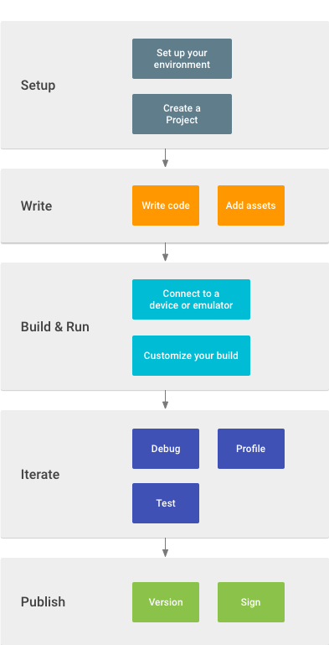
工作流

Slide 9
创建Android项目
新建Android项目
项目结构
在每个 Android 应用模块中，文件显示在以下组中：
manifests：包含 AndroidManifest.xml 文件。
java：包含 Java 源代码文件，包括 JUnit 测试代码。
res：包含所有非代码资源，例如 XML 布局、UI 字符串和位图图像。
编译和运行
在真实设备上运行
在模拟器上运行

Slide 10
Android 应用清单文件
在 Android 系统启动应用组件之前，系统必须通过读取应用的 AndroidManifest.xml 文件（“清单”文件）确认组件存在。 您的应用必须在此文件中声明其所有组件，该文件必须位于应用项目目录的根目录中。
除了声明应用的组件外，清单文件还有许多其他作用，如：
确定应用需要的任何用户权限，如互联网访问权限或对用户联系人的读取权限
根据应用使用的 API，声明应用所需的最低 API 级别
声明应用使用或需要的硬件和软件功能，如相机、蓝牙服务或多点触摸屏幕
应用需要链接的 API 库（Android 框架 API 除外），如 Google 地图库
其他功能

Slide 11
Android 应用基础知识
应用资源
Android 应用并非只包含代码 — 它还需要与源代码分离的资源，如图像、音频文件以及任何与应用的视觉呈现有关的内容。 Android 项目中包括的每一项资源，SDK 构建工具都会定义一个唯一的整型 ID，可以利用它来引用应用代码或 XML 中定义的其他资源中的资源。 例如，如果应用包含一个名为 logo.png 的图像文件（保存在 res/drawable/ 目录中），则 SDK 工具会生成一个名为 R.drawable.logo 的资源 ID，可以利用它来引用该图像并将其插入用户界面。这里R是系统自动生成的一个类，程序员不能修改此类中的内容。

Slide 12
编译和运行
在真实设备上运行
使用一根 USB 电缆将您的设备连接到您的开发机器。如果您是在 Windows 上开发，可能需要为您的设备安装相应的USB 驱动程序。
在搭载 Android 4.2 及更高版本的设备上，“开发者选项”屏幕默认情况下处于隐藏状态。如需将其显示出来，请依次转到 设置 > 关于手机 ，然后点按 版本号 七次。返回上一屏幕，在底部可以找到开发者选项。
在某些设备上，“开发者选项”屏幕所在的位置或命名方式可能有所不同。
按照以下步骤操作，在 Developer options 中启用 USB debugging。首先，您必须启用开发者选项：
打开 Settings 应用。
（仅在 Android 8.0 或更高版本上）选择 System。
滚动到底部，然后选择 About phone。
滚动到底部，点按 Build number 7 次。
返回上一屏幕，在底部附近可找到 Developer options。
打开 Developer options，然后向下滚动以找到并启用 USB debugging。
在模拟器上运行

Slide 13
Android 调试桥 (adb)
Android 调试桥 (adb) 是一种功能多样的命令行工具，可让您与设备进行通信。它是一种客户端-服务器程序，包括以下三个组件：
客户端：用于发送命令。客户端在开发计算机上运行。您可以通过发出 adb 命令从命令行终端调用客户端。
守护进程 (adbd)：在设备上运行命令。守护进程在每个设备上作为后台进程运行。
服务器：管理客户端和守护进程之间的通信。服务器在开发计算机上作为后台进程运行。

Slide 14
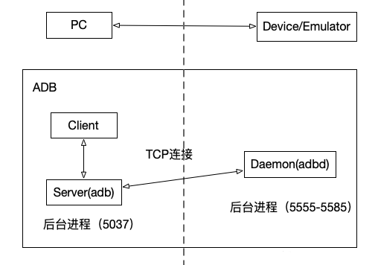
adb 的工作原理
当你启动某个 adb 客户端时，该客户端会先检查是否有 adb 服务器进程正在运行，如果没有，它会先启动服务器进程，服务器在启动后会与本地 TCP 端口 5037 绑定，并监听 adb 客户端发出的命令（所有 adb 客户端均通过端口 5037 与 adb 服务器通信）

Slide 15
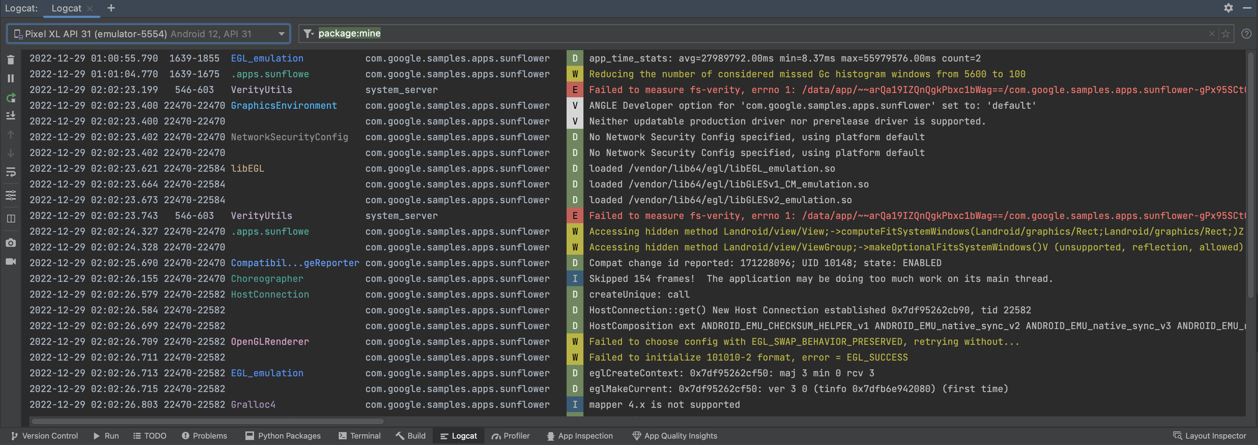
使用 Logcat 写入和查看日志
查看应用日志

Slide 16
使用 Logcat 写入和查看日志
写入日志消息
通过 Log 类，可以创建日志消息，这些消息会显示在 logcat 中。一般来说，应使用以下日志方法，这些方法按照优先级从高到低（或者从最简略到最详细）的顺序列示：
Log.e(String, String)（错误）
Log.w(String, String)（警告）
Log.i(String, String)（信息）
Log.d(String, String)（调试）
Log.v(String, String)（详细）

Slide 17
感谢观看！

